Slide 1
TECH STARTUP
Here is where your presentation begins

Slide 2
TABLE OF CONTENTS
01
02
PROBLEM VS. SOLUTION
PRODUCT
03
04
신경망의 톱니바퀴
BUSINESS MODEL
Here you could describe the topic of the section
Here you could describe the topic of the section
텐서 연산
Here you could describe the topic of the section

Slide 3
텐서 연산
프로그래밍의 입력을
이항 연산(AND, OR, NAND, NOR, XOR 등)으로 표현 할 수 있는 것처럼,
심층 신경망이 학습한 모든 변환을 수치 데이터 텐서에 적용하는 몇 종류의 텐서 연산으로
나타 낼 수 있습니다.
EX) 텐서 덧셈, 텐서 곱셈 등…

Slide 4
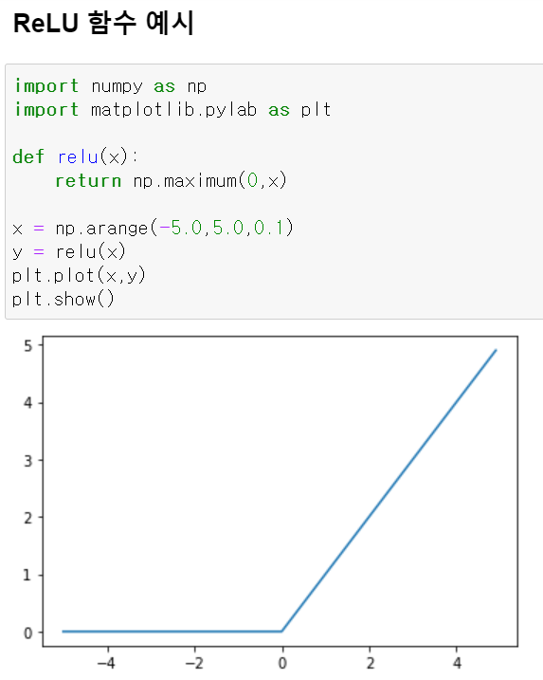
①keras.layers.Dense(512, activation=‘relu’) ②output = relu(dot(W, input) + b)
① = ②
②코드에 구체적으로 3가지 연산
1. 입력 텐서 & 텐서 W사이의 점곱
(입력 텐서: input / w: 2D 텐서)
2.점곱의 결과인 2D텐서 & 벡터 b사이의 덧셈
3. relu 연산 실행
<케라스의 층 생성하기>
① 2D 텐서를 입력으로 받아
활성화함수인 relu함수를 통해
또 다른 2D 텐서를 반환하는 함수
relu(x) = max(x, 0)
Relu 함수는 입력이 0보다 크면 입력을 그대로 반환, 0보다 작으면 0을 반환

Slide 5
텐서 연산
원소 별 연산
브로드캐스팅
텐서 점곱
텐서 크기 변환

Slide 6
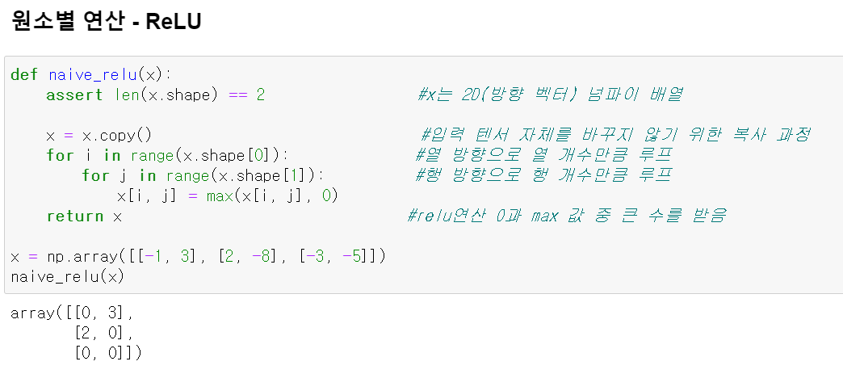
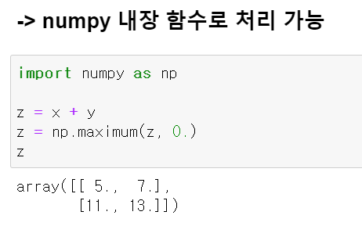
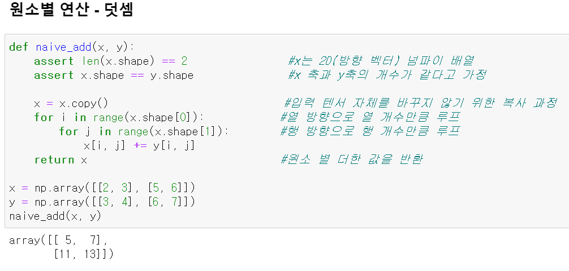
원소별 연산
✿

Slide 7
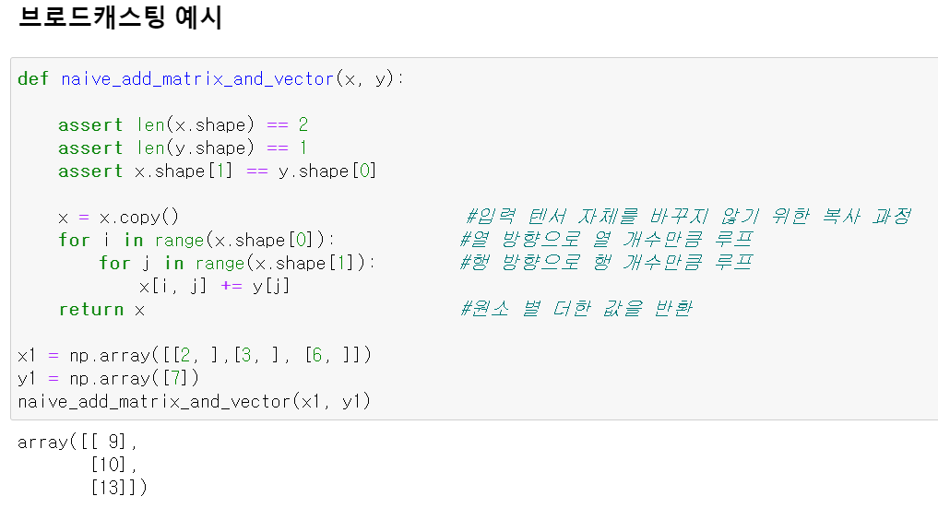
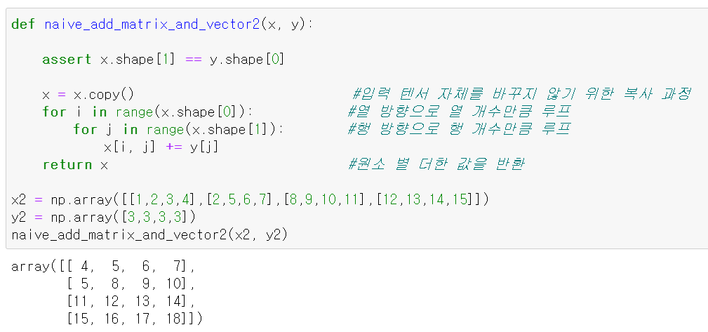
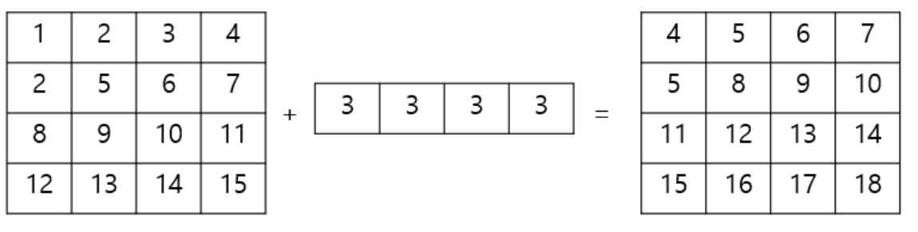
브로드캐스팅
작은 텐서가 큰 텐서의 크기에 맞추어 연산이 되어지는 것
큰 텐서의 ndim에 맞도록 작은 텐서에 축이 추가되고,
작은 텐서가 새 축을 따라서
큰 텐서의 크기에 맞도록 반복됨.

Slide 8
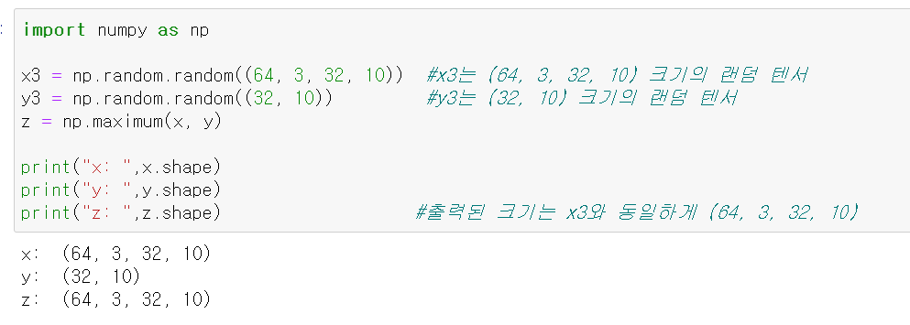
✿

Slide 9
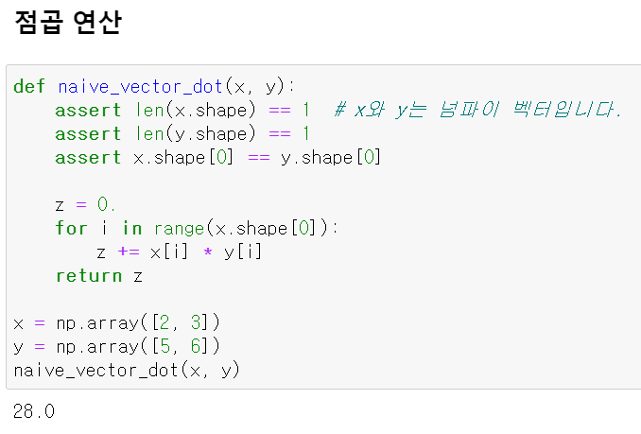
텐서 점곱
가장 널리 사용되고 유용한 텐서 연산
원소별 연산과 반대로 입력 텐서의 원소들을 결합시킴
2 * 5 + 3 * 6 = 28

Slide 10
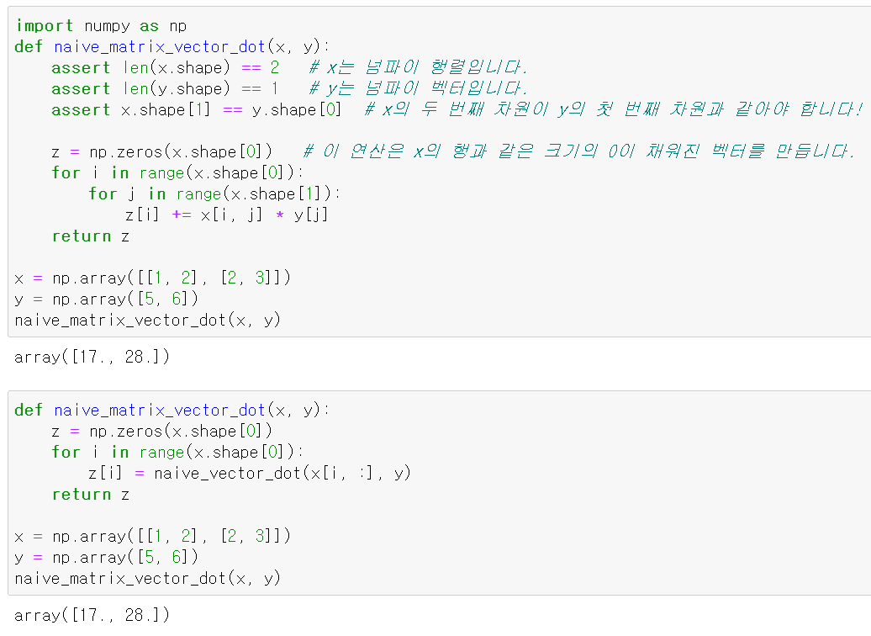
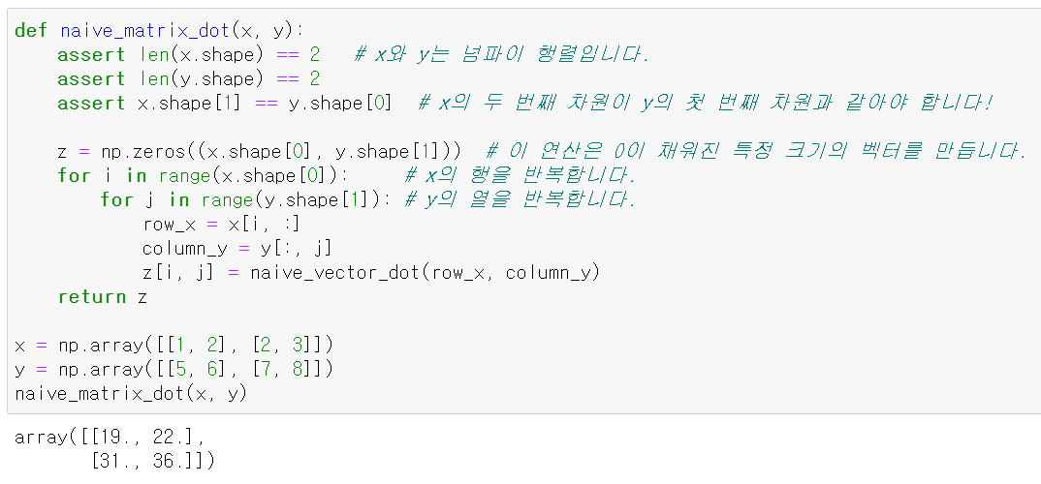
1 * 5 + 2 * 6 = 17
2 * 5 + 3 * 6 = 28
1 * 5 + 2 * 7 = 19 1 * 6 + 2 * 8 = 22
2 * 5 + 3 * 7 = 31 2 * 6 + 3 * 8 = 36

Slide 11
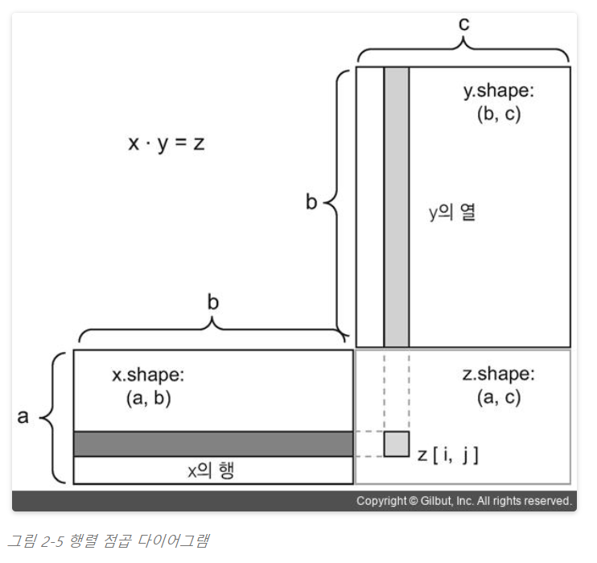
✿
(a, b, c, d) . (d,) -> (a, b, c)
(a, b, c, d) . (d, e) -> (a, b, c, e)

Slide 12
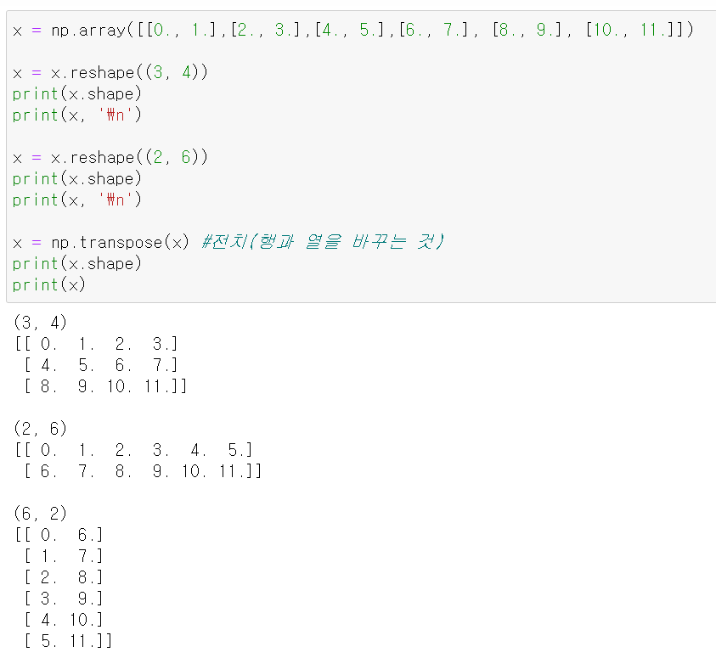
텐서 크기 변환
특정 크기에 맞게 열과 행을 재배열
크기가 변환된 텐서는 원래 텐서와 원소 개수가 동일
신경망에 주입할 숫자 데이터를 전처리할 때 사용
Tranpose: 전치

Slide 13
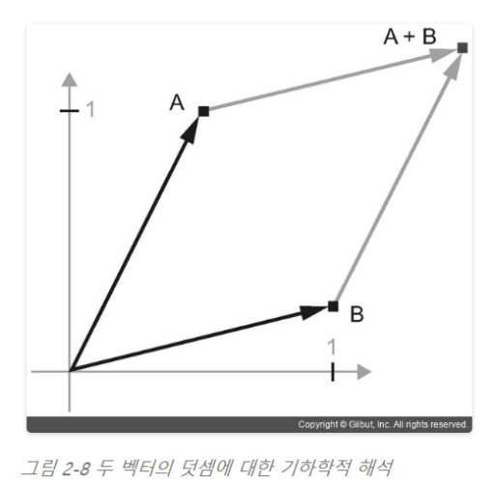
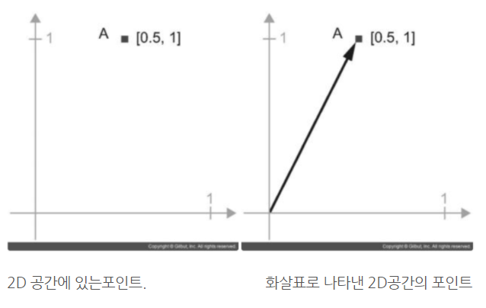
텐서 연산의 기하학적 해석

Slide 14
딥러닝의 기하학적 해석
신경망 => 텐서 연산의 연결로 구성, 모든 텐서 연산 == 입력 데이터의 기하학적 변환
복잡하게 꼬여있는 데이터 -> 심층 네트워크의 각 층에서 데이터를 조금씩 풀어주는 변환
-> 층을 깊게 쌓으면 아주 복잡한 분해 과정 처리 가능
✔머신 러닝이 하는 일

